Slide 1
MySQL应用教程
第五章 MySQL数据查询操作管理

Slide 2
内容提要
单表查询
多表查询
子查询（嵌套查询）
特殊形式查询

Slide 3
5.1 单表查询

Slide 4
查询记录
SELECT [ALL|DISTINCT] <目标列表达式>[,<目标列表达式>] …
FROM <表名或视图名>[,<表名或视图名> ]
[ WHERE <条件表达式> ]
[ GROUP BY <列名> [ HAVING <条件表达式> ] ]
[ ORDER BY <列名> [ ASC|DESC ] ];
[LIMIT 限制结果集的显示条数]

Slide 5
查询记录（续）
SELECT子句：指定要显示的属性列 FROM子句：指定查询对象（基本表或视图） WHERE子句：指定查询条件
GROUP BY子句：对查询结果按指定列的值分组，该属性列值相等的元组为一个组。通常会在每组中作用聚集函数。 HAVING短语：只有满足指定条件的组才予以输出。
ORDER BY子句：对查询结果表按指定列值的升序或降序排序
LIMIT 限制结果集的显示条数
■ SELECT子句：指定要显示的属性列  FROM子句：指定查询对象（基本表或视图）  WHERE子句：指定查询条件  GROUP BY子句：对查询结果按指定列的值分组，该属性列值相 等的元组为一个组。通常会在每组中作用聚集函数。  HAVING短语：只有满足指定条件的组才予以输出  ORDER BY子句：对查询结果表按指定列值的升序或降序排序

Slide 6
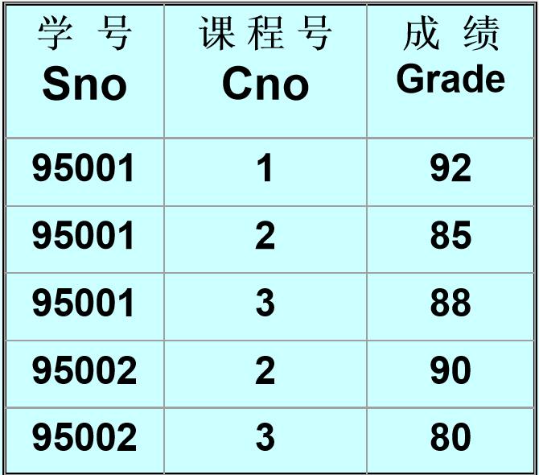
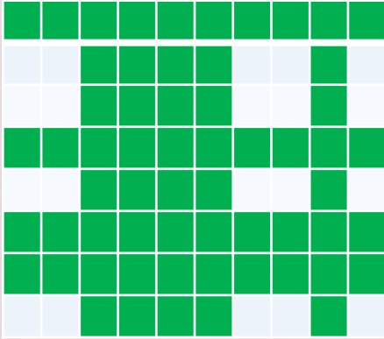
Sno | Avg
95001 | 88.3
95002 | 85
SELECT-FROM-WHERE
GROUP BY-HAVING配合聚合函数
ORDER BY ASC
Sno | Avg
95002 | 85
95001 | 88.3
Sno | Avg
95002 | 85
LIMIT 0 1

Slide 7
一、不带条件查询记录
查询表中所有记录
SELECT * FROM tbl_name;
*所有字段
指定字段的信息
SELECT 字段名称,... FROM tbl_name
库名.表名
SELECT 字段名称,... FROM db_name.tbl_name;

Slide 8
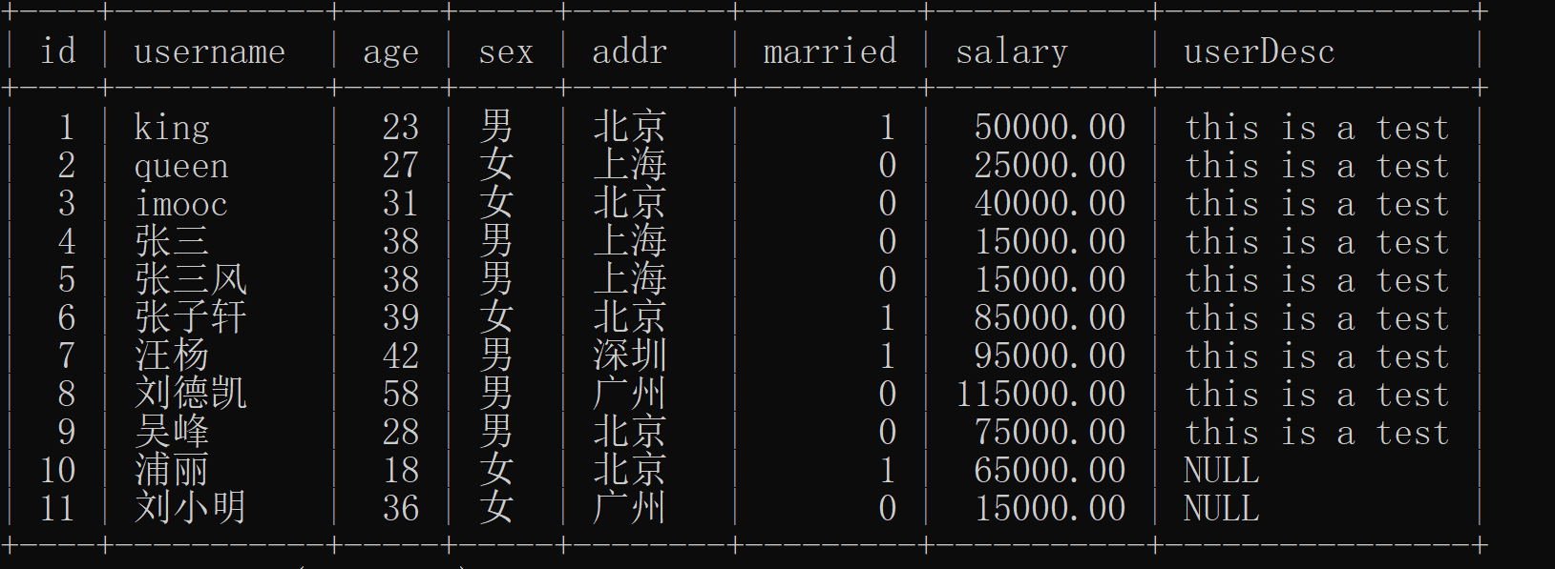
例1 查询表中所有记录
SELECT * FROM user;

Slide 9
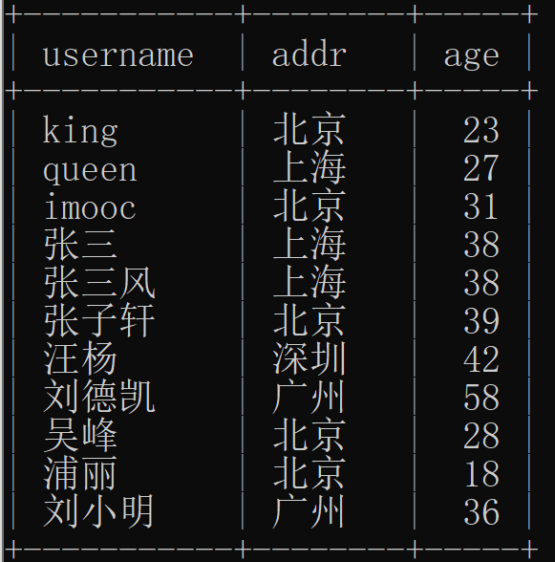
例2 查询指定字段username,addr,age
SELECT username,addr,age FROM user;

Slide 10
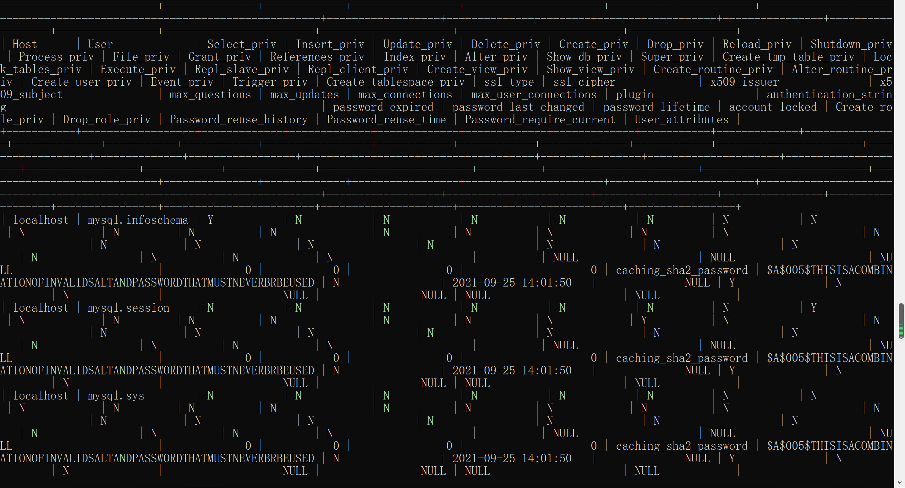
例3 查询mysql数据库下user表中的所有记录
SELECT * FROM mysql.user;

Slide 11
一、 不带条件查询记录（续）
给字段起别名
SELECT 字段名称 [AS] 别名名称,... FROM db_name.tbl_name;
给数据表起别名
SELECT 字段名称 ,... FROM tbl_name [AS] 别名;
表名.字段名的
SELECT tbl_name.col_name,... FROM tbl_name;

Slide 12
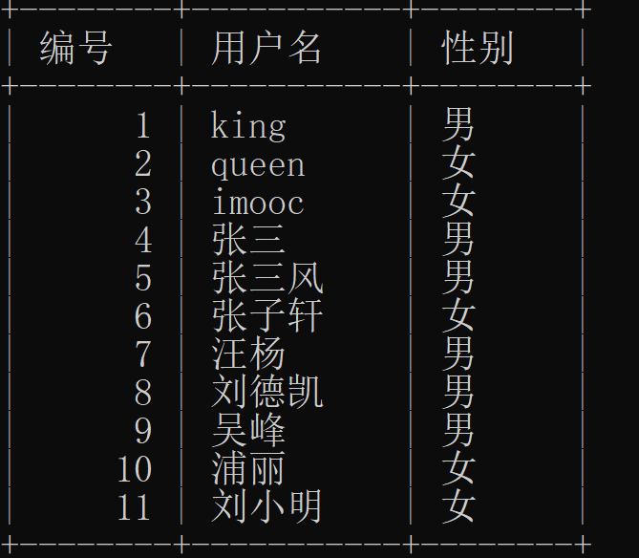
例4 查询user表中的id 编号 username 用户名 sex 性别
SELECT id AS '编号',username AS '用户名', sex AS '性别'
FROM user;

Slide 13
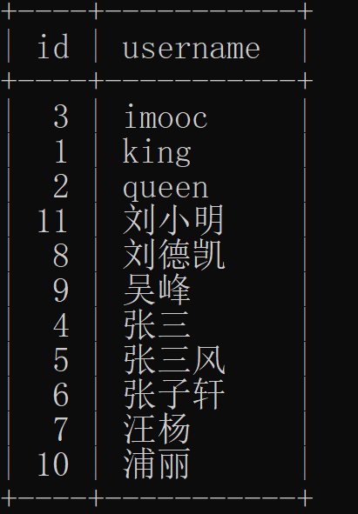
例5 给表起别名
SELECT id,username FROM user AS u;

Slide 14
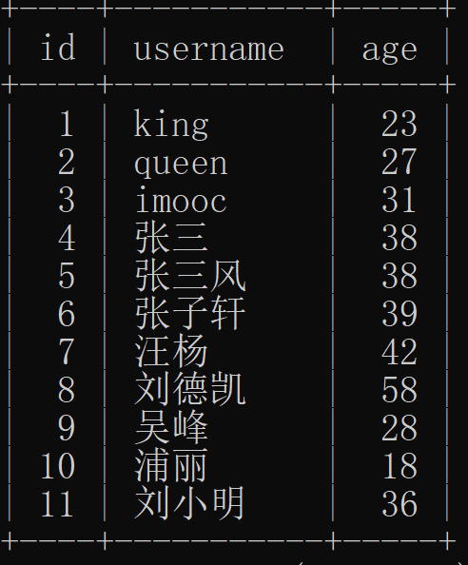
例6 测试表名.字段名
SELECT user.id,user.username,user.age FROM user ;
SELECT u.id,u.username,u.addr FROM user AS u;

Slide 15
二、带条件查询会筛选出符合条件的记录
查询条件 | 谓词
比较 | >， >=， <， <=， !=， <> ，<=> （注意： <=> 和 =的区别 <=>可以检测NULL值）
确定范围 | [NOT] BETWEEN ... AND
确定集合 | [NOT] IN(值,...)
字符匹配 | [NOT] LIKE %:任意长度的字符串， _:指定长度为1的字符串
空值 | IS [NOT] NULL
多重条件 | AND ,OR

Slide 16
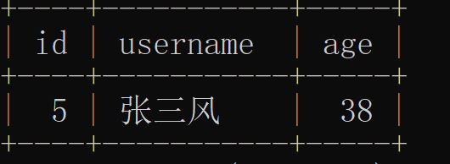
例6 查询id,username,age id=5的用户
SELECT id,username,age FROM user WHERE id=5;

Slide 17
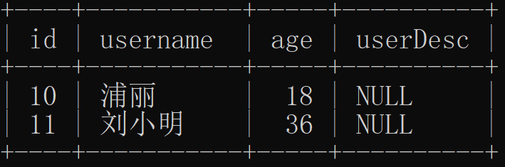
例7 查询用户userDesc 为NULL的用户
SELECT id,username,age,userDesc FROM user
WHERE userDesc=NULL;(错误)
SELECT id,username,age,userDesc FROM user
WHERE userDesc<=>NULL;
SELECT id,username,age,userDesc FROM user
WHERE userDesc IS NULL;

Slide 18
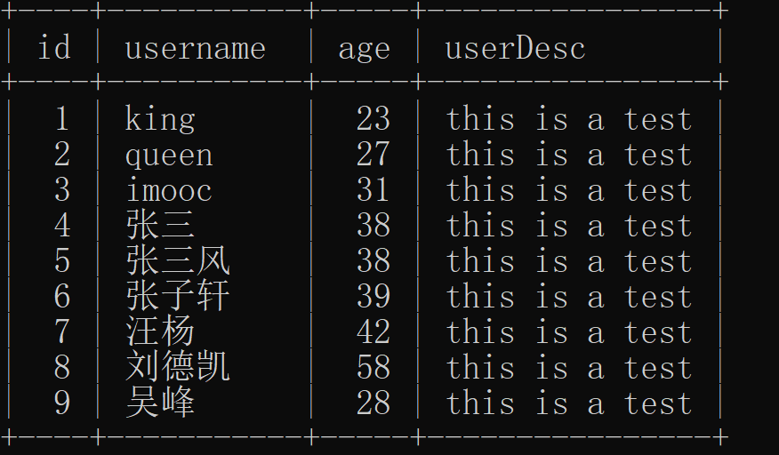
例8 IS [NOT] NULL检测NULL值
SELECT id,username,age,userDesc FROM user
WHERE userDesc IS NOT NULL;

Slide 19
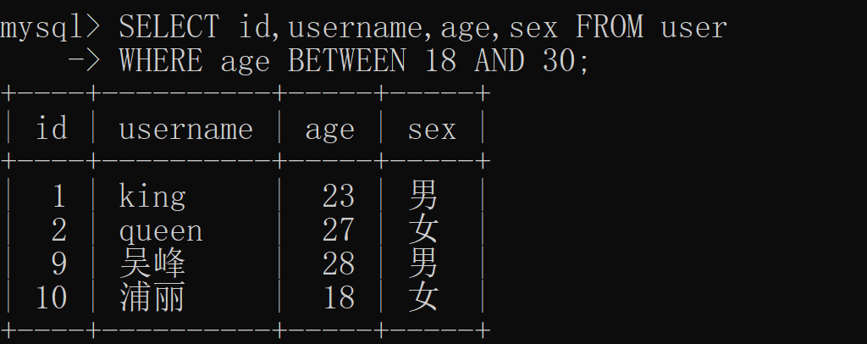
例9 测试范围BETWEEN AND
查询年龄在18~30之间的用户
SELECT id,username,age,sex FROM user
WHERE age BETWEEN 18 AND 30;

Slide 20
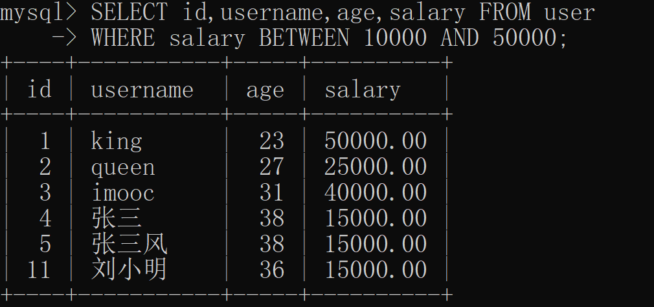
例10 查询薪水在10000~50000之间的用户
SELECT id,username,age,salary FROM user
WHERE salary BETWEEN 10000 AND 50000;

Slide 21
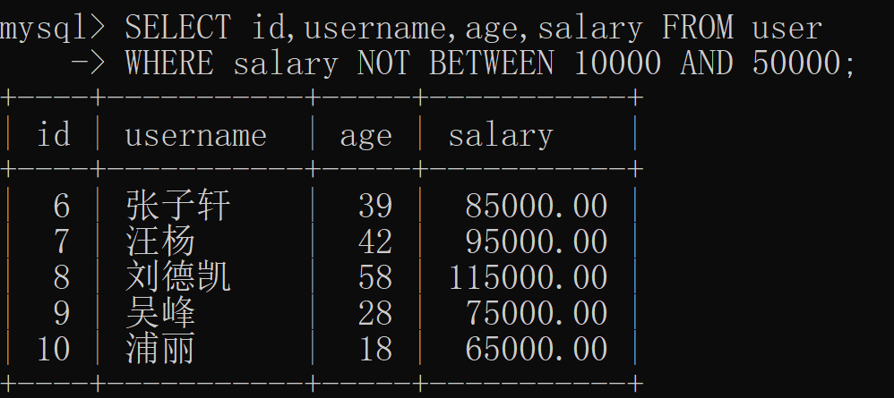
例11 查询薪水不在10000~50000之间的用户
SELECT id,username,age,salary FROM user
WHERE salary NOT BETWEEN 10000 AND 50000;

Slide 22
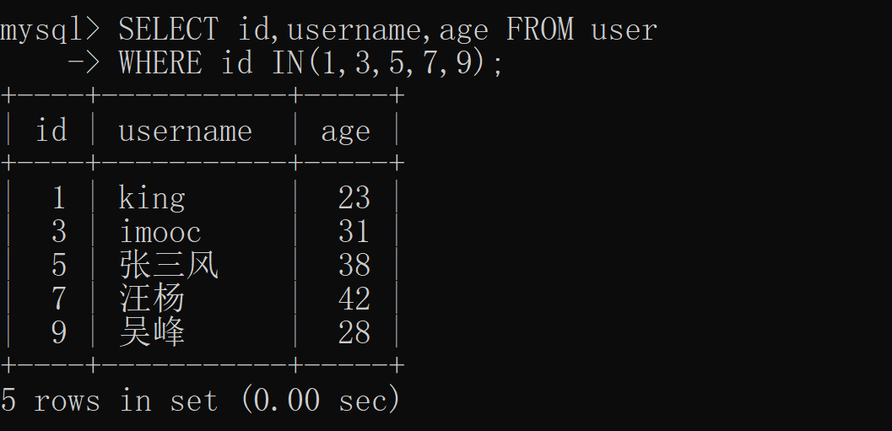
例12 测试指定集合 IN
-- 查询编号为1,3,5,7,9的用户
SELECT id,username,age FROM user
WHERE id IN(1,3,5,7,9);

Slide 23
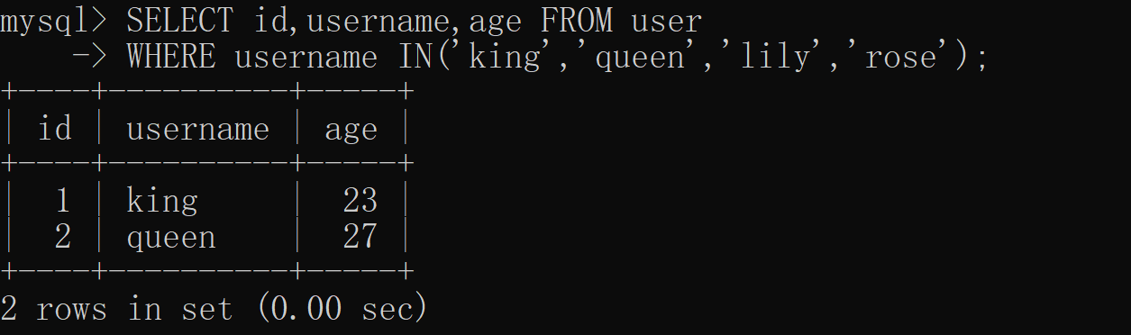
例13 查询用户名为'king','queen','lily','rose'的用户
SELECT id,username,age FROM user
WHERE username IN('king','queen','lily','rose');

Slide 24
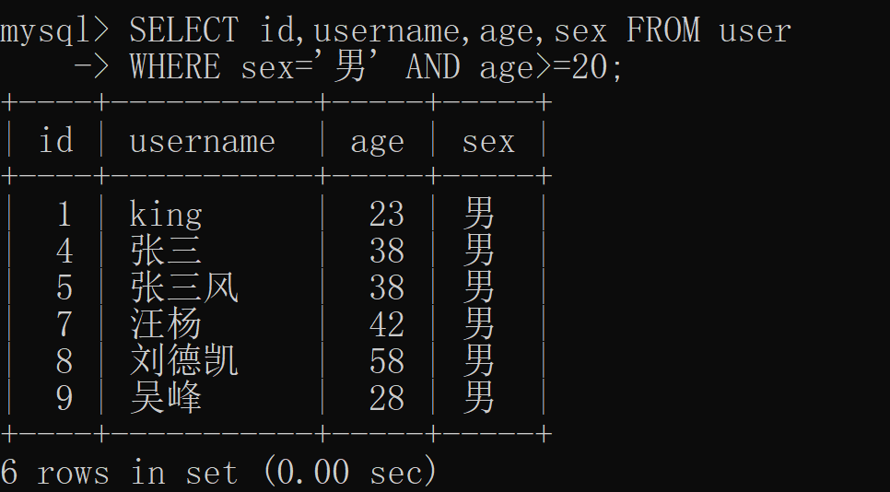
例14 测试逻辑运算符
-- 查询性别为男并且年龄>=20的用户
SELECT id,username,age,sex FROM user
WHERE sex='男' AND age>=20;

Slide 25
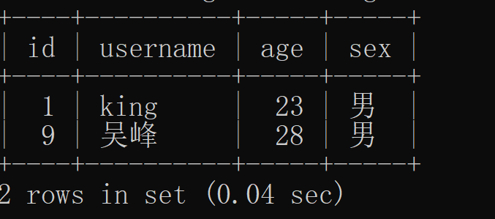
例15 查询年龄在5到30岁之间的男性用户
SELECT id,username,age,sex FROM user
WHERE age>=5 AND age<=30 AND sex='男';

Slide 26
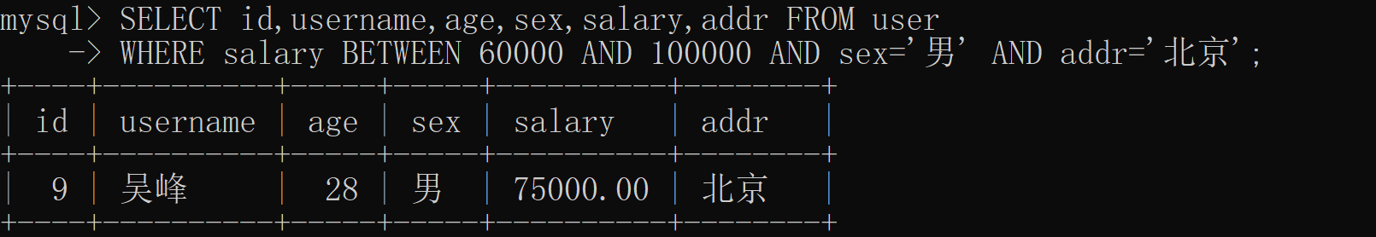
练习 查询薪水范围在60000~10000并且性别为男 addr='北京'
SELECT id,username,age,sex,salary,addr FROM user
WHERE salary BETWEEN 60000 AND 100000 AND sex='男' AND addr='北京';

Slide 27
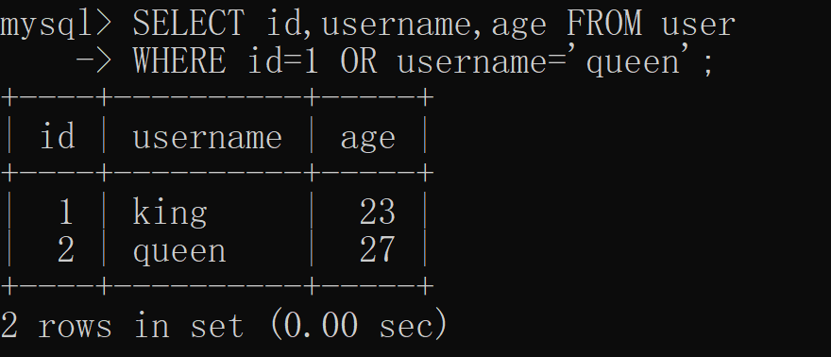
例16 查询id=1 或者 用户名为queen
SELECT id,username,age FROM user
WHERE id=1 OR username='queen';

Slide 28
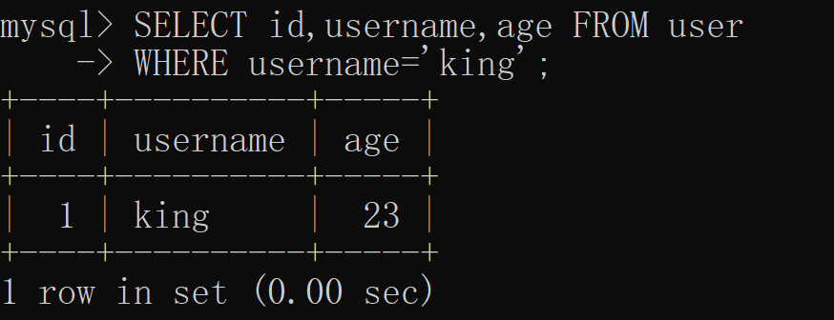
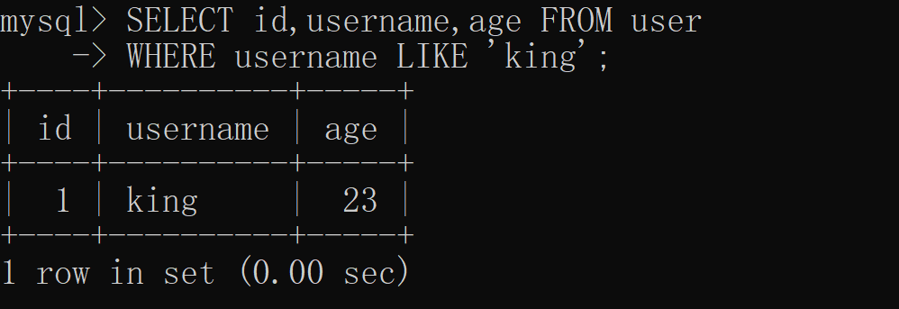
例17 测试模糊查询
SELECT id,username,age FROM user WHERE username='king';
SELECT id,username,age FROM user WHERE username LIKE 'king';

Slide 29
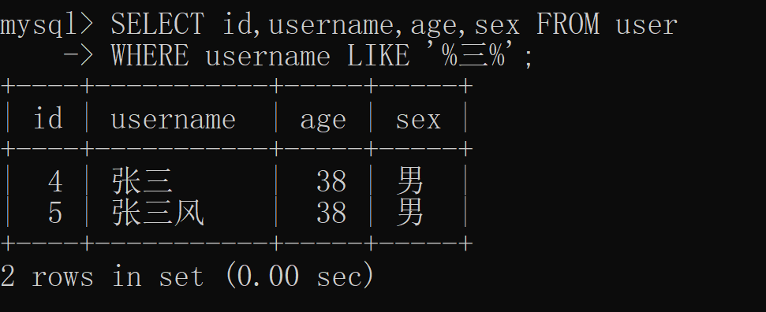
例18 要求用户名中包含三
SELECT id,username,age,sex FROM user WHERE username LIKE '%三%';

Slide 30
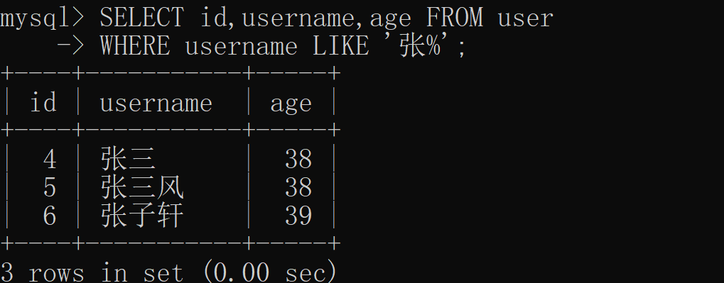
例19 要求查询出姓张的用户
SELECT id,username,age FROM user
WHERE username LIKE '张%';

Slide 31
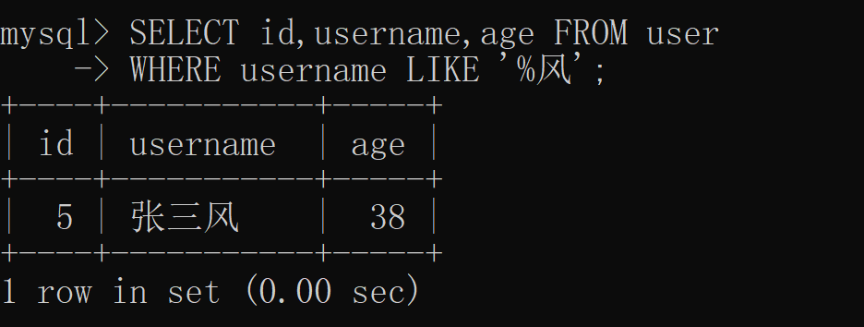
例20 查询以风结尾的用户
SELECT id,username,age FROM user
WHERE username LIKE '%风';

Slide 32
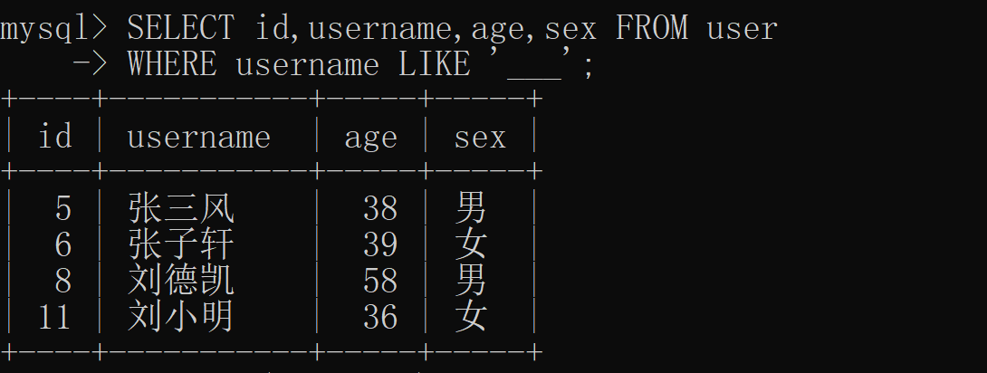
例21 用户名长度为三位的用户
SELECT id,username,age,sex FROM user
WHERE username LIKE '___';

Slide 33
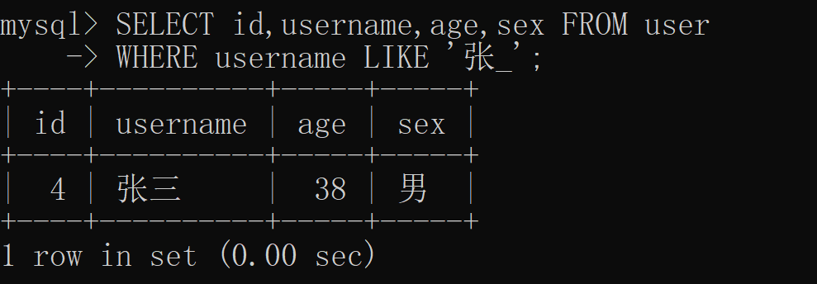
例22 用户名长度为二位，张姓的用户
SELECT id,username,age,sex FROM user
WHERE username LIKE '张_';

Slide 34
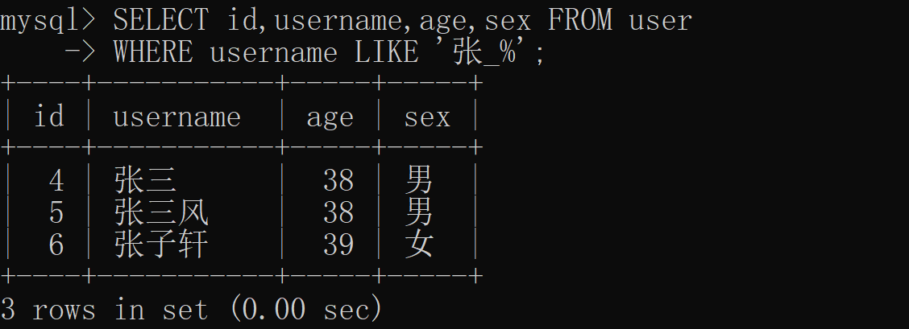
例23 用户名长度至少为二位，张姓的用户
SELECT id,username,age,sex FROM user
WHERE username LIKE '张_%';

Slide 35
三、 GROUP BY 分组
把值相同放到一个组中，最终查询出的结果只会显示组中一条记录。
分组配合GROUP_CONCAT()查看组中某个字段的详细信息
配合聚合函数使用
配合WITH ROLLUP关键使用
HAVING子句对分组结果进行二次筛选

Slide 36
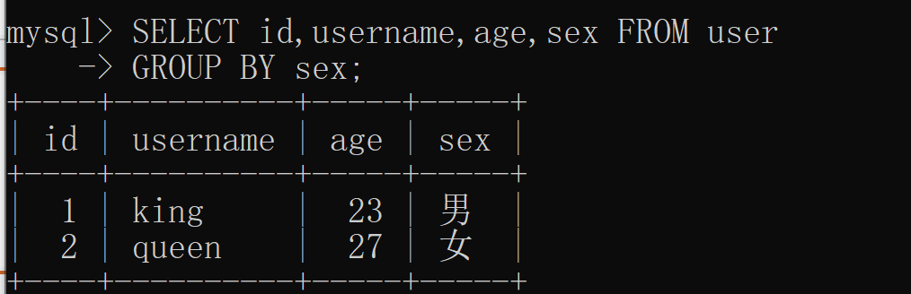
例1测试分组
-- 按照性别分组sex
SELECT id,username,age,sex FROM user
GROUP BY sex;

Slide 37
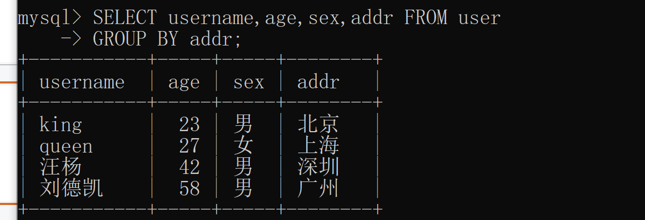
例2 按照addr分组
SELECT username,age,sex,addr FROM user
GROUP BY addr;

Slide 38
4.3.1 GROUP_CONCAT()
分组配合GROUP_CONCAT()查看组中某个字段的详细信息

Slide 39
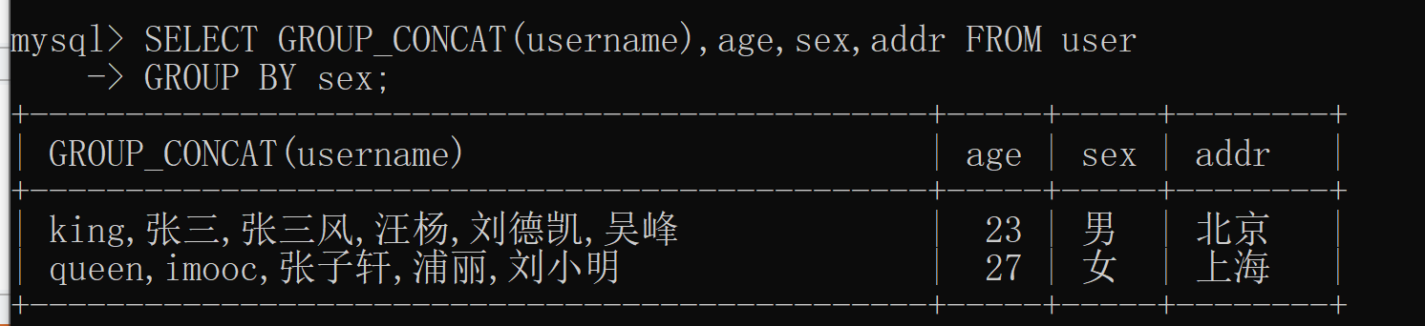
例3 按照性别分组，查询组中的用户名有哪些
SELECT GROUP_CONCAT(username) ,addr FROM user
GROUP BY sex;

Slide 40
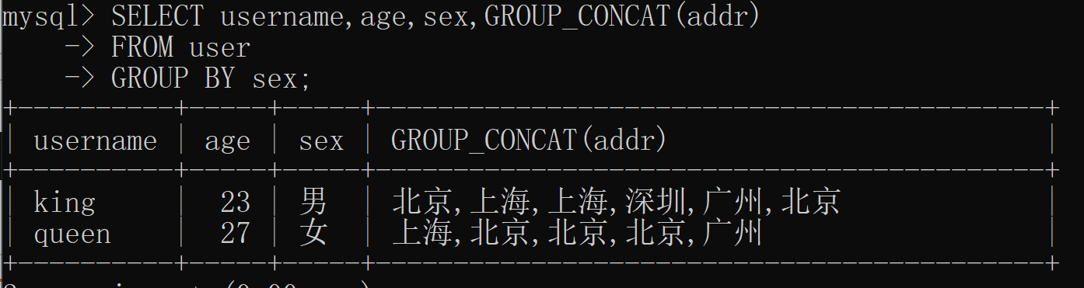
练习 按照性别分组，查询组中的地址有哪些
SELECT username,age,sex,GROUP_CONCAT(addr)
FROM user
GROUP BY sex;

Slide 41
四、 配合聚合函数使用
COUNT()--统计记录总数
COUNT(*)会统计NULL值
如果写的是COUNT(字段名称)，字段中的值为NULL，不统计进来
如果写的是COUNT(DISTINCT 字段名称)，字段去重后，统计进来
SUM()--求和
MAX()--求最大值
MIN()--求最小值
AVG()--求平均值

Slide 42
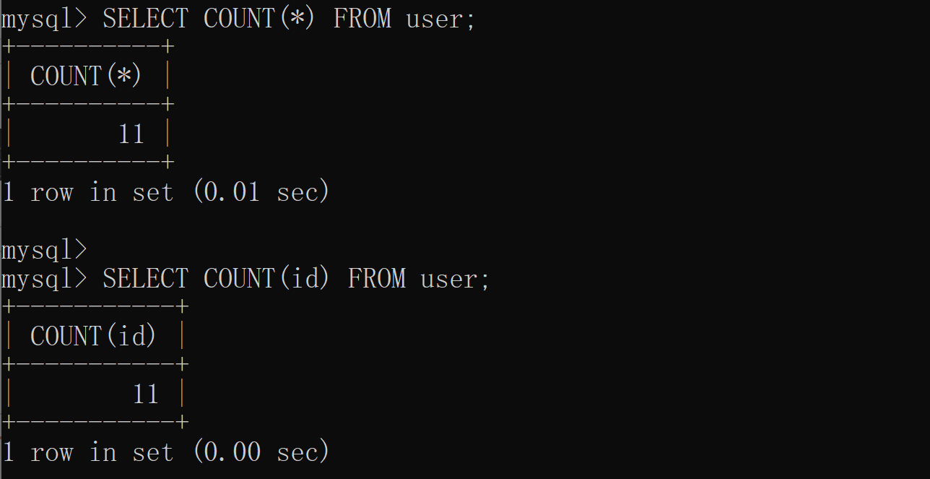
例4 测试COUNT()
SELECT COUNT(*) FROM user;
SELECT COUNT(id) FROM user;

Slide 43
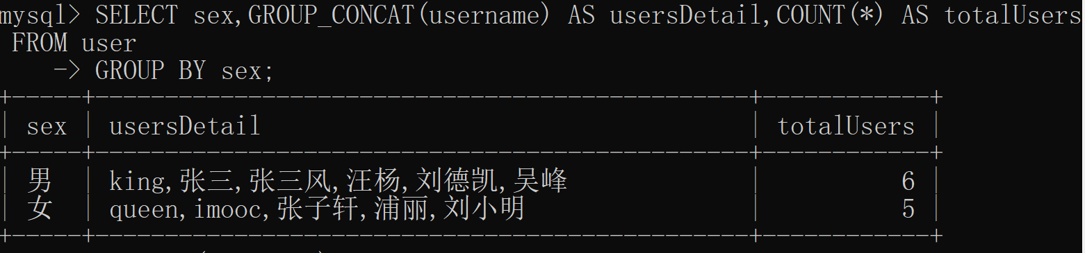
例5 按照sex分组，得到用户名详情，并且分别组中的总人数
SELECT sex,GROUP_CONCAT(username) AS usersDetail,COUNT(*) AS totalUsers
FROM user
GROUP BY sex;

Slide 44
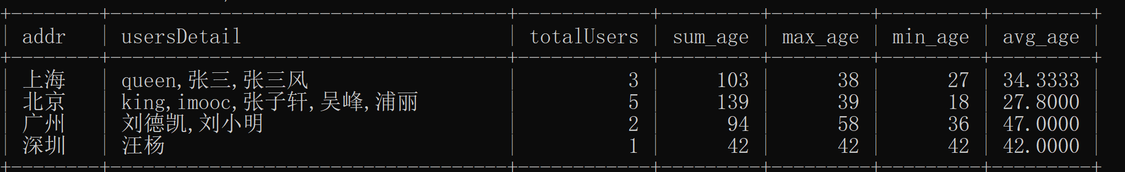
例6 按照addr分组，得到用户名的详情，总人数，得到组中年龄的总和，年龄的最大值、最小值、平均值
SELECT addr,
GROUP_CONCAT(username) AS usersDetail,
COUNT(*) AS totalUsers,
SUM(age) AS sum_age,
MAX(age) AS max_age,
MIN(age) AS min_age,
AVG(age) AS avg_age
FROM user
GROUP BY addr;

Slide 45
练习 按照sex分组，统计组中总人数、用户名详情，得到薪水总和，薪水最大值、最小值、平均值
SELECT sex,
GROUP_CONCAT(username) AS usersDetail,
COUNT(*) AS totalUsers,
SUM(salary) AS sum_salary,
MAX(salary) AS max_salary,
MIN(salary) AS min_salary,
AVG(salary) AS avg_salary
FROM user
GROUP BY sex;

Slide 46
五、 WITH ROLLUP
配合WITH ROLLUP关键使用
--会在记录末尾添加一条记录，是上面所有记录的总和

Slide 47
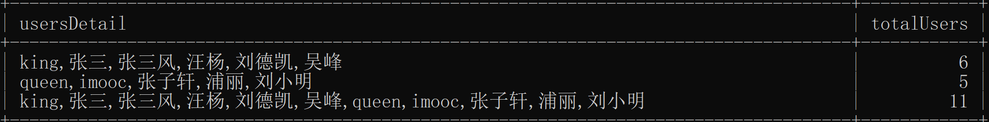
例7 按照性别分组，查询组中的用户名有哪些，各组人数多少，并在末尾统计总和
SELECT GROUP_CONCAT(username) AS usersDetail,
COUNT(*) AS totalUsers
FROM user
GROUP BY sex
WITH ROLLUP;

Slide 48
六、 HAVING
HAVING子句对分组结果进行二次筛选

Slide 49
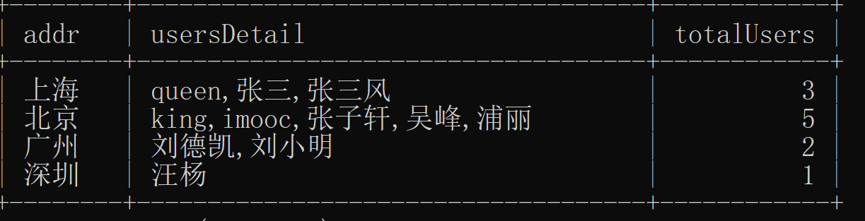
例8-1 按照addr分组，统计总人数
SELECT addr,
GROUP_CONCAT(username) AS usersDetail,
COUNT(*) AS totalUsers
FROM user
GROUP BY addr;

Slide 50
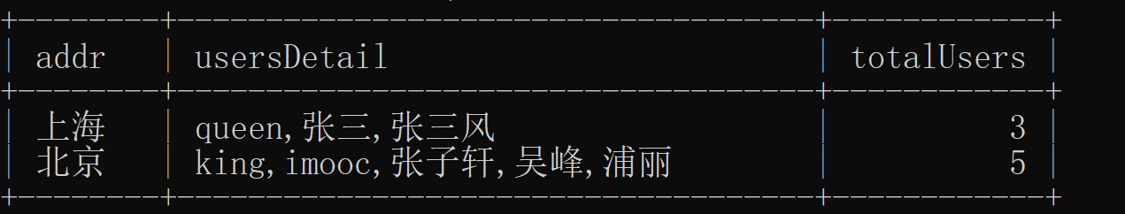
例8-2 对于例8-1分组结果进行二次筛选，条件是组中总人数>=3
SELECT addr,
GROUP_CONCAT(username) AS usersDetail,
COUNT(*) AS totalUsers
FROM user
GROUP BY addr
HAVING COUNT(*)>=3（HAVING totalUsers>=3）;

Slide 51
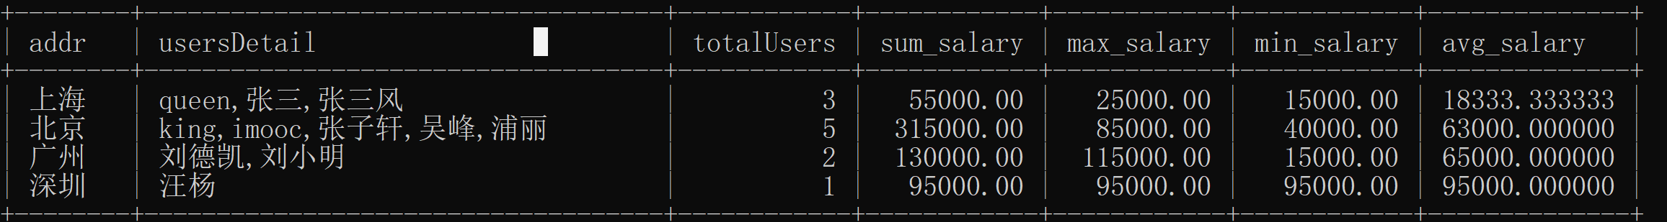
例9-1 按照addr分组，统计各组人数，薪水总和，最大值，最小值，平均值
SELECT addr,
GROUP_CONCAT(username) AS usersDetail,
COUNT(*) AS totalUsers,
SUM(salary) AS sum_salary,
MAX(salary) AS max_salary,
MIN(salary) AS min_salary,
AVG(salary) AS avg_salary
FROM user
GROUP BY addr;

Slide 52
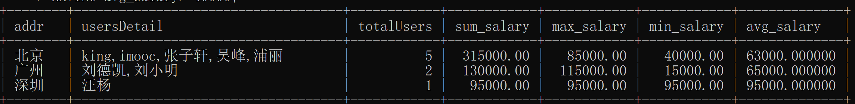
例9-2 对9-1分组进行二次筛选，要求平均薪水>=40000
SELECT addr,
GROUP_CONCAT(username) AS usersDetail,
COUNT(*) AS totalUsers,
SUM(salary) AS sum_salary,
MAX(salary) AS max_salary,
MIN(salary) AS min_salary,
AVG(salary) AS avg_salary
FROM user
GROUP BY addr
HAVING avg_salary>=40000;

Slide 53
七、 ORDER BY 排序
ORDER BY 字段名称 ASC|DESC，默认为ASC

Slide 54
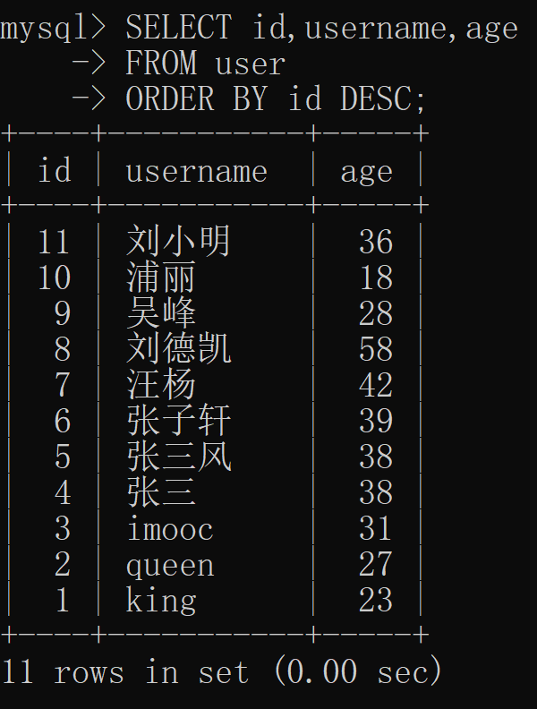
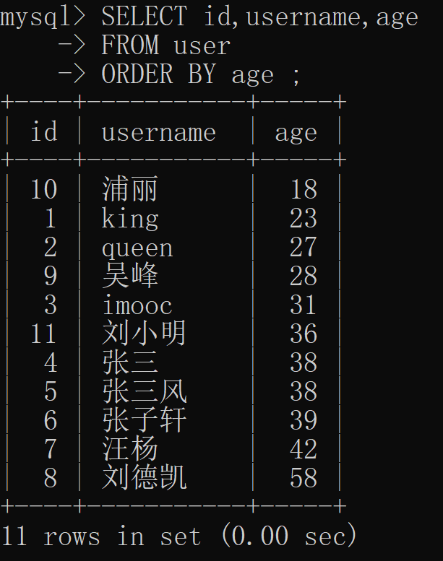
例10 测试排序
-- 按照id降序排列
SELECT id,username,age
FROM user
ORDER BY id DESC;
例11 按照age升序
SELECT id,username,age
FROM user
ORDER BY age ;

Slide 55
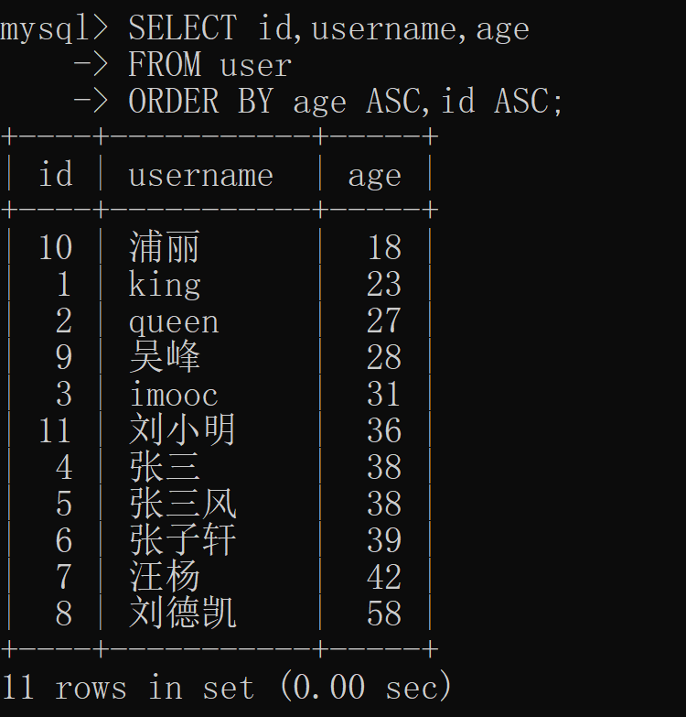
例12 按照多个字段排序
SELECT id,username,age
FROM user
ORDER BY age ASC,id ASC;

Slide 56
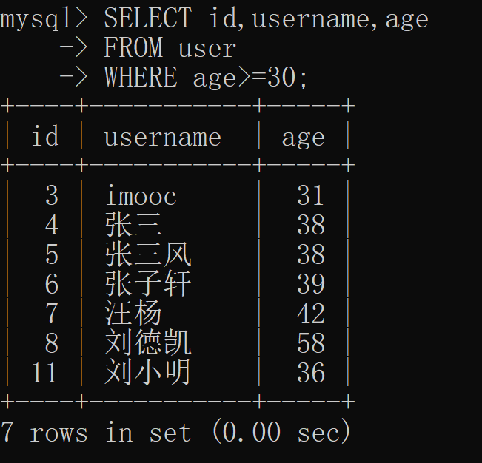
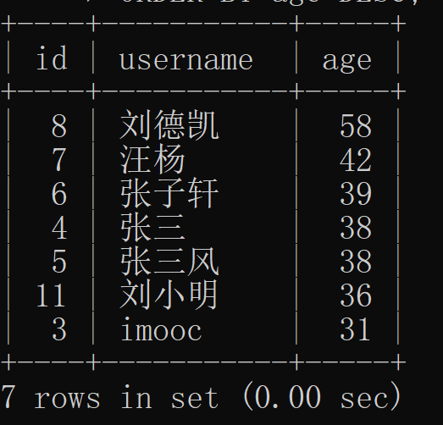
例13 测试条件+排序
SELECT id,username,age
FROM user
WHERE age>=30;
SELECT id,username,age
FROM user
WHERE age>=30
ORDER BY age DESC;

Slide 57
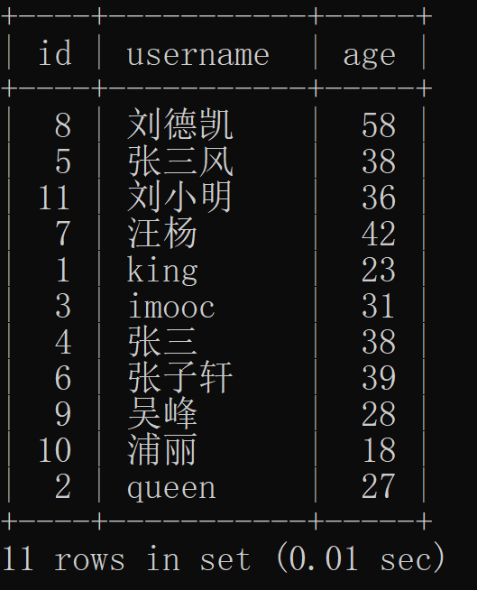
例14 实现随机记录
SELECT id,username,age
FROM user
ORDER BY RAND();

Slide 58
八、 LIMIT 限制结果集显示条数
1.LIMIT row_count；——显示结果集的前几条记录。
2.LIMIT offset ，row_count；——记录从offset开始，显示几条记录（offset从0开始）。

Slide 59
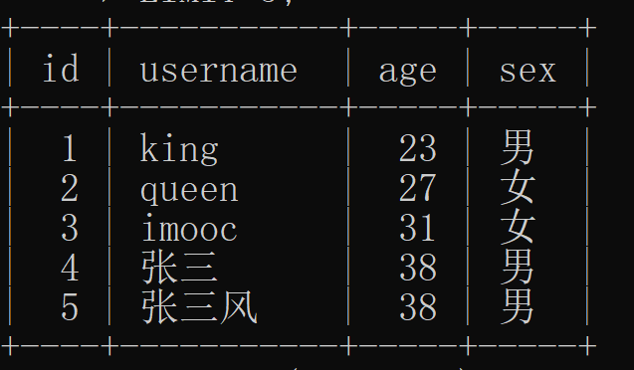
例15 测试LIMIT语句
例15-1 显示结果集的前5条记录
SELECT id,username,age,sex
FROM user
LIMIT 5;
SELECT id,username,age,sex
FROM user
LIMIT 0,5;

Slide 60
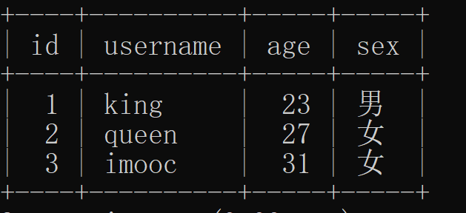
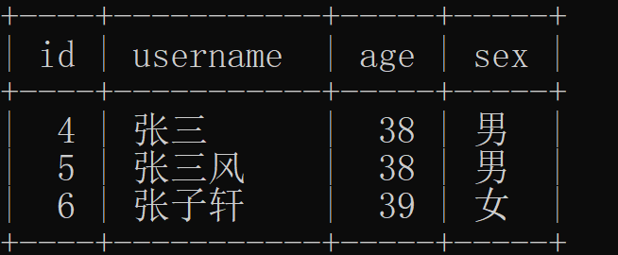
例15-2 显示前3条记录
SELECT id,username,age,sex
FROM user
LIMIT 0,3;
例15-3 显示从第4条开始的三条记录
SELECT id,username,age,sex
FROM user
LIMIT 3,3;

Slide 61
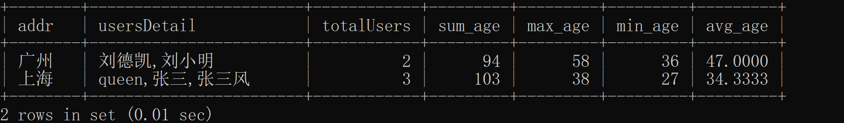
例16 更新前3条记录，将age+5
UPDATE user SET age=age+5 LIMIT 3;
例17 按照id降序排列，更新前三条记录，将age-10
UPDATE user SET age=age-10 ORDER BY id DESC LIMIT 3;
例18 删除前三条记录
DELETE FROM user
LIMIT 3;
DELETE FROM user
ORDER BY id DESC
LIMIT 3;

Slide 62
例19 测试完整SELECT 语句的形式
SELECT addr,
GROUP_CONCAT(username) AS usersDetail,
COUNT(*) AS totalUsers,
SUM(age) AS sum_age,
MAX(age) AS max_age,
MIN(age) AS min_age,
AVG(age) AS avg_age
FROM user
WHERE id>=2
GROUP BY addr
HAVING totalUsers>=2
ORDER BY totalUsers ASC
LIMIT 0,2;

Slide 63
5.2 多表连接查询

Slide 64
5.2 多表连接查询
内连接的形式
外连接的形式

Slide 65
5.1内连接的形式
查询两个表中符合连接条件的记录
SELECT 字段名称,... FROM tbl_name1
INNER JOIN tbl_name2
ON 连接条件

Slide 66




admin
provinces
cate
products

Slide 67

例1：查询products id productName price --- cate cateName
SELECT p.id, p.productName, p.price, c.cateName
FROM products AS p
JOIN cate AS c
ON p.cateId = c.id;

Slide 68

例2：查询管理员 id username email -- provinces proName
SELECT a.id,a.username,a.email,pro.proName
FROM admin AS a
JOIN provinces AS pro
ON a.proId=pro.id;

Slide 69

例3：查询 products： id productName price，cate： cateName， admin： username email
SELECT p.id,p.productName,p.price,c.cateName,a.username,a.email
FROM products AS p
JOIN cate AS c
ON p.cateId=c.id
JOIN admin AS a
ON p.adminId=a.id;

Slide 70

例4：查询 价格低于1000元商品的products： id productName price
cate： cateName admin： username email 按价格的降序排列，并且只显示前两条
SELECT p.id,p.productName,p.price,c.cateName,a.username,a.email
FROM products AS p
JOIN cate AS c
ON p.cateId=c.id
JOIN admin AS a
ON p.adminId=a.id
WHERE p.price < 1000
ORDER BY p.price DESC
LIMIT 2 ;

Slide 71
练习：查询products id productName price
-- cate cateName
-- admin username email
-- provinces proName
SELECT p.id,p.productName,p.price,c.cateName,a.username,a.email,pro.proName
FROM products AS p
JOIN cate AS c
ON p.cateId=c.id
JOIN admin AS a
ON p.adminId=a.id
JOIN provinces AS pro
ON a.proId=pro.id;

Slide 72
5.2外连接的形式
左外连接——先显示左表中的全部记录，再去右表中查询复合条件的记录，不符合的以NULL代替
SELECT 字段名称,... FROM tbl_name1
LEFT [OUTER] JOIN tbl_name2
ON 条件;
右外连接——先显示右表中的全部记录，再去左表中查询复合条件的记录，不符合的以NULL代替
SELECT 字段名称,... FROM tbl_name1
RIGHT [OUTER] JOIN tbl_name2
ON 条件;

Slide 73



案例
关
联

Slide 74

-- 做笛卡尔积
SELECT emp.id,emp.username,emp.age,dep.id,dep.depName,dep.depDesc FROM emp,dep;

Slide 75

--内连接
SELECT e.id,e.username,e.age,d.id,d.depName
FROM emp AS e
INNER JOIN dep AS d
ON e.depId=d.id;

Slide 76

-- 测试左外连接
SELECT e.id,e.username,e.age,d.depName,d.depDesc
FROM emp AS e
LEFT OUTER JOIN dep AS d
ON e.depId=d.id;

Slide 77

-- 测试右外连接
SELECT e.id,e.username,e.age,d.depName,d.depDesc
FROM emp AS e
RIGHT JOIN dep AS d
ON e.depId=d.id;

Slide 78
5.3 子查询

Slide 79

案例：学生选课关系数据库

Slide 80




Slide 81

子查询（嵌套查询）
一个SELECT-FROM-WHERE语句称为一个查询块
将一个查询块嵌套在另一个查询块的WHERE子句或HAVING短语的条件中的查询称为子查询（嵌套查询）
上层查询块：外查询/父查询
下层查询块：内查询/子查询
SQL语言允许多层嵌套查询！

Slide 82
嵌套查询求解方法
❖不相关子查询： 子查询的查询条件不依赖于父查询
由里向外逐层处理。即每个子查询在上一级查询处理之前求解，子查询的结果用于建立其父查询的查找条件。
❖相关子查询：子查询的查询条件依赖于父查询
首先取外层查询中表的第一个元组，根据它与内层查询相关的属性值处理内层查询，若WHERE子句返回值为真，则取此元组放入结果表
然后再取外层表的下一个元组
重复这一过程，直至外层表全部检查完为止

Slide 83
各类子查询
由IN引发的子查询
由比较运算符引出子查询
ANY SOME ALL
由EXISTS引发的子查询
其它：
CREATE ... SELECT
INSERT ... SELECT
CREATE TABLE tbl_name LIKE tbl_name;

Slide 84

1. 带有IN谓词的子查询
【例1】查询与“张立伟”在同一个系学习的学生。此查询要求可以分步来完成.
① 确定“张立伟”所在系名
SELECT DEPT FROM S WHERE SN='张立伟';

Slide 85

带有IN谓词的子查询（续）
② 查找所有在IS系学习的学生。
SELECT SNO,SN,DEPT FROM S WHERE DEPT='IS';

Slide 86
带有IN谓词的子查询（续）
将第一步查询嵌入到第二步查询的条件中
SELECT SNO,SN,DEPT
FROM S
WHERE DEPT IN
(SELECT DEPT FROM S WHERE SN='张立伟');
此查询为不相关查询
❖不相关子查询：
子查询的查询条件不依赖于父查询
由里向外逐层处理。即每个子查询在上一级查询处理之前求解，子查询的结果用于建立其父查询的查找条件。

Slide 87

带有IN谓词的子查询（续)
用自身连接完成【例 1】查询要求
SELECT S1.SNO,S1.SN,S1.DEPT
FROM S AS S1
JOIN S AS S2
ON S1.DEPT=S2.DEPT
WHERE S2.SN='张立伟';

Slide 88
带有IN谓词的子查询（续)
【例2】 查询选修了课程名为“数据库”的学生学号和姓名
SELECT SN
FROM S
WHERE SNO IN
(SELECT SNO
FROM SC
WHERE CNO IN
(SELECT CNO
FROM C
WHERE CN='数据库')
);
最后在S关系表中查到SNO和SN
然后在SC关系中查到选修C1课程的学生的学号
首先在C关系表中查找课程名为‘数据库’的课程号为C1

Slide 89
带有IN谓词的子查询（续)
用连接实现【例2】
SELECT S.SNO,S.SN
FROM S
JOIN SC
ON S.SNO=SC.SNO
JOIN C
ON SC.CNO=C.CNO
WHERE C.CN='数据库';

Slide 90
2. 带有比较运算符的子查询
❖ 当能确切知道内层查询返回单值时，可用比较运 算符（>，<，=，>=，<=，!=或< >）。
SELECT SNO,SN,DEPT
FROM S
WHERE DEPT=
(SELECT DEPT FROM S WHERE SN='张立伟');

Slide 91
带有比较运算符的子查询（续）
【例3】找出每个学生超过他选修课程平均成绩的课程号
SELECT SNO,CNO
FROM SC AS x
WHERE SCORE>=
(SELECT AVG(SCORE)
FROM SC AS y
GROUP BY SNO
HAVING y.SNO=x.SNO);
相关子查询
❖相关子查询：子查询的查询条件依赖于父查询
首先取外层查询中表的第一个元组，根据它与内层查询相关的属性值处理内层查询，若WHERE子句返回值为真，则取此元组放入结果表
然后再取外层表的下一个元组
重复这一过程，直至外层表全部检查完为止

Slide 92

❖可能的执行过程
从外层查询中取出SC的一个元组x，将元组x的SNO值 （S1）传送给内层查询。
执行内层查询，得到值88（近似值），用该值代替内层查询，得到外层查询：
执行该查询，得到结果:
SELECT AVG(SCORE) FROM SC AS y
GROUP BY SNO
HAVING y.SNO='S1';
SELECT SNO,CNO FROM SC AS x WHERE x.SCORE >=88;

Slide 93

❖可能的执行过程（续）
然后外层查询取出下一个元组重复做上述①至③ 步骤，直到外层的SC元组全部处理完毕。
结果为：

Slide 94
3.带有ANY或ALL谓词的子查询
在谓词逻辑中，还有存在量词和全称量词的概念， 在SQL中并没有对应的表达，统一采用“谓词” 来表达
方法一：引入ANY和ALL谓词，其对象为某个查 询结果，表示其中任意一个值或者全部值
方法二：引入EXIST谓词，其对象也是某个查询结 果，但表示这个查询结果是否为空，返回真值。

Slide 95
带有ANY或ALL谓词的子查询（续）
使用ANY或ALL谓词时必须同时使用比较运算 语义为：
> ANY 大于子查询结果中的某个值
> ALL 大于子查询结果中的所有值
< ANY 小于子查询结果中的某个值
< ALL 小于子查询结果中的所有值
>= ANY 大于等于子查询结果中的某个值
>= ALL 大于等于子查询结果中的所有值

Slide 96
带有ANY或ALL谓词的子查询（续）
使用ANY或ALL谓词时必须同时使用比较运算 语义为（续）
<= ANY 小于等于子查询结果中的某个值
<= ALL 小于等于子查询结果中的所有值
= ANY 等于子查询结果中的某个值
=ALL 等于子查询结果中的所有值（通常没有实际意义）
!=（或<>）ANY 不等于子查询结果中的某个值
!=（或<>）ALL 不等于子查询结果中的任何一个值

Slide 97
带有ANY或ALL谓词的子查询（续）
【例4】查询非信息科学系中比信息科学系任一个学生年龄小的学生姓名和年龄
SELECT SN,AGE,DEPT FROM S
WHERE AGE<ANY
(SELECT AGE FROM S WHERE DEPT='IS')
AND DEPT<>'IS';

Slide 98

带有ANY或ALL谓词的子查询（续）
执行过程：
（1）首先处理子查询，找出IS系中所有学生的年龄，构成一个集合（17,19）
（2）处理父查询，找所有不是IS系且年龄小于17 或 19的学生
查询结果：

Slide 99
带有ANY或ALL谓词的子查询（续）
用聚集函数实现【例4】
SELECT SN,AGE,DEPT FROM S
WHERE AGE<
(SELECT MAX(AGE) FROM S
GROUP BY DEPT HAVING DEPT='IS')
AND DEPT<>'IS';

Slide 100
带有ANY或ALL谓词的子查询（续）
【例5】查询非信息科学系中比信息科学系所有学 生年龄都小的学生姓名及年龄。
方法一：使用谓词ALL
方法二：使用聚合函数
SELECT SN,AGE,DEPT FROM S
WHERE AGE<ALL
(SELECT AGE FROM S WHERE DEPT='IS')
AND DEPT<>'IS';
SELECT SN,AGE,DEPT FROM S
WHERE AGE<
(SELECT MIN(AGE) FROM S
GROUP BY DEPT HAVING DEPT='IS')
AND DEPT<>'IS';

Slide 101
4.带有EXISTS谓词的子查询
❖ EXISTS谓词
带有EXISTS谓词的子查询不返回任何数据，只产生逻辑真值“true” 或逻辑假值“false”。
若内层查询结果非空，则外层的WHERE子句返回真值
若内层查询结果为空，则外层的WHERE子句返回假值
由EXISTS引出的子查询，其目标列表达式通常都用 * ，因为带 EXISTS的子查询只返回真值或假值，给出列名无实际意义。

Slide 102
带有EXISTS谓词的子查询（续）
【例5】查询选修了C1课程的学生的学号姓名
思路分析：
本查询涉及S和SC关系
在S中依次取每个元组的SNO值，用此值去检查SC表
若SC中存在这样的元组，其SNO值等于此S.SNO值， 并且其CNO= ‘C1’，则取此S.SNO,S.SN送入结果表

Slide 103
带有EXISTS谓词的子查询（续）
【例5】查询选修了C1课程的学生的学号姓名
SELECT SNO,SN FROM S
WHERE EXISTS(
SELECT * FROM SC WHERE CNO='C1'
AND SC.SNO=S.SNO);

Slide 104
带有EXISTS谓词的子查询（续）
【例6】查询没有选修1号课程的学生姓名
SELECT SNO,SN FROM S
WHERE NOT EXISTS(
SELECT * FROM SC WHERE CNO='C1'
AND SC.SNO=S.SNO);

Slide 105
5.其它
CREATE ... SELECT
INSERT ... SELECT
CREATE ... LIKE…

Slide 106
例 创建一个user1表,将emp表中的id，username拷贝到user1表
CREATE TABLE user1(
id int UNSIGNED AUTO_INCREMENT KEY,
username VARCHAR(20)
)SELECT id,username FROM emp;

Slide 107
例 将stu表中id=3的用户名写入到user1表中
INSERT user1(username) SELECT username FROM stu where id=3;

Slide 108
例 创建象user1一样的表user2
CREATE TABLE user2 LIKE user1;
INSERT user2(username) SELECT username FROM stu;

Slide 109
5.4 特殊形式查询

Slide 110
1 联合查询
UNION
SELECT 字段名称,... FROM tbl_name1 UNION SELECT 字段名称... FROM tbl_name2;
UNION ALL
SELECT 字段名称,... FROM tbl_name1 UNION ALL SELECT 字段名称... FROM tbl_name2;
（UNION ALL 是简单的合并，UNION会去掉表中重复记录）

Slide 111
例 将user1和user2数据合并到一起
--去重
SELECT username FROM user1
UNION
SELECT username FROM user2;
--不去重
SELECT username FROM user1
UNION ALL
SELECT username FROM user2;

Slide 112

2无限级分类

Slide 113

实现方式：数据库中创建如下分类表

Slide 114


1.查询所有的分类信息，并且得到其父分类
SELECT s.id,s.cateName AS sCateName,p.cateName AS pCateName
FROM cate AS s
LEFT JOIN cate AS p
ON s.pId=p.id;
自身连接

Slide 115

2. 查询所有的分类及其子分类
SELECT p.id,p.cateName AS pCateName,s.cateName AS sCateName
FROM cate AS s
RIGHT JOIN cate AS p
ON s.pId=p.id;

Slide 116

3.查询所有的分类并且得到子分类的数目
SELECT p.id,p.cateName AS pCateName,COUNT(s.cateName) AS count
FROM cate AS s
RIGHT JOIN cate AS p
ON s.pId=p.id
GROUP BY pCateName
ORDER BY id;

